Slide 1
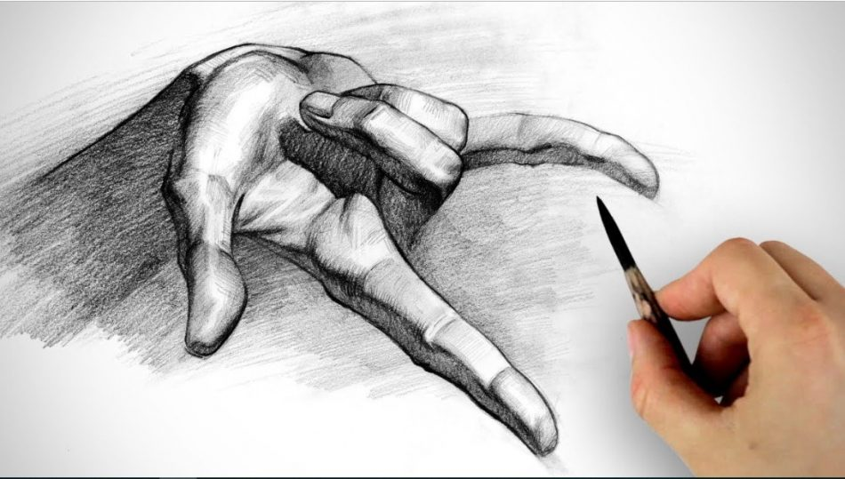
Teknik Arsir

Slide 2
Introduction
Teknik arsir merupakan teknik dasar menggambar menggunakan pensil. Teknik arsir ini adalah suatu teknik menggambar yang dilakukan dengan cara mengulang-ulang goresan pensil pada suatu bidang kosong untuk menyempurnakan gambar yang telah dibuat.

Slide 3
Macam – Macam Teknik Arsir
Hatching (Arsiran Satu Arah)
Pada teknik ini pensil digoreskan dalam arah yang sama, sehingga terlihat barisan garis sejajar dan searah.

Slide 4
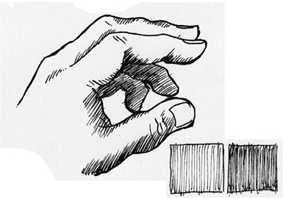

Slide 5
Crosshatching (Arsiran Silang))
Arsiran silang mirp dengan teknik arsiran satu arah namun arsiran goresannya tampak terlihat saling berpotongan.

Slide 6
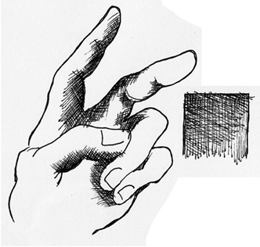

Slide 7
Countour Hatching (Arsiran Searah Kontur)
Pada teknik arsiran ini goresan arsir pada pena atau pensil mengikuti bentuk kontur bidang yang akan diarsir, maka akan terlihat volume pada benda tersebut.

Slide 8
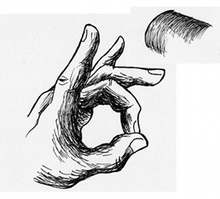

Slide 9
Scumbling (Arsiran Coretan Bebas)
Arsiran ini adalah arsiran yang goresannya tampak terlihat tidak beraturan dan berbentuk corat-coret bebas.

Slide 10
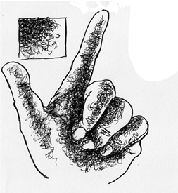

Slide 11
Pointilis ( Arsiran titik)
Teknik arsiran ini membuat titik titik kecil seperti pada teknik pointilisme.

Slide 12
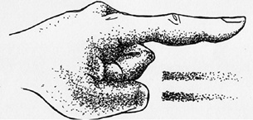

Slide 13
Fungsi Teknik Arsir
Adapun beberapa fungsi tenik arsir yaitu :
Memberikan karakter pada objek gambar.
Memberikan kesan bentuk dan volume pada objek atau benda.
Memberikan kesan karak dan kedalam pada gambar.
Mengisi bidang yang kosong.
Finishing touch gambar

Slide 14
Alat – Alat yang digunakan Pada Teknik Arsir
Kertas gambar
Pensil
Penghapus
Kuas dan cutton bud

Slide 15
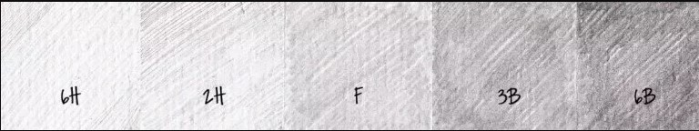

Slide 16
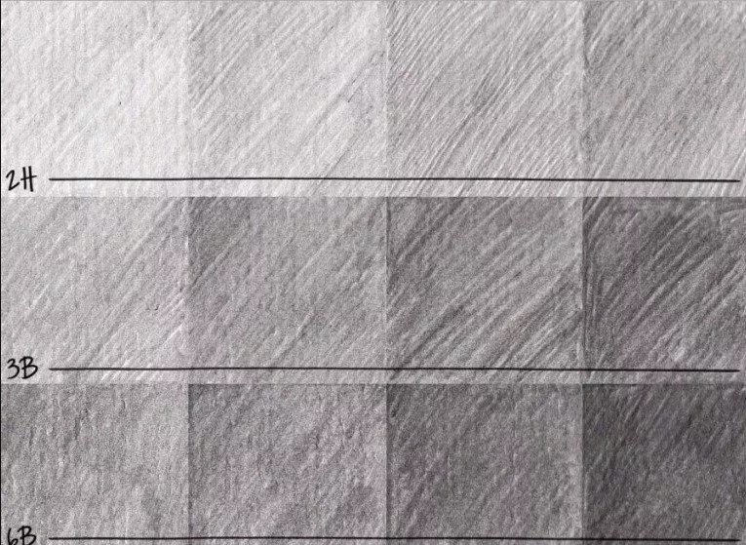

Slide 17
Contoh – Contoh Gambar Arsir

Slide 18
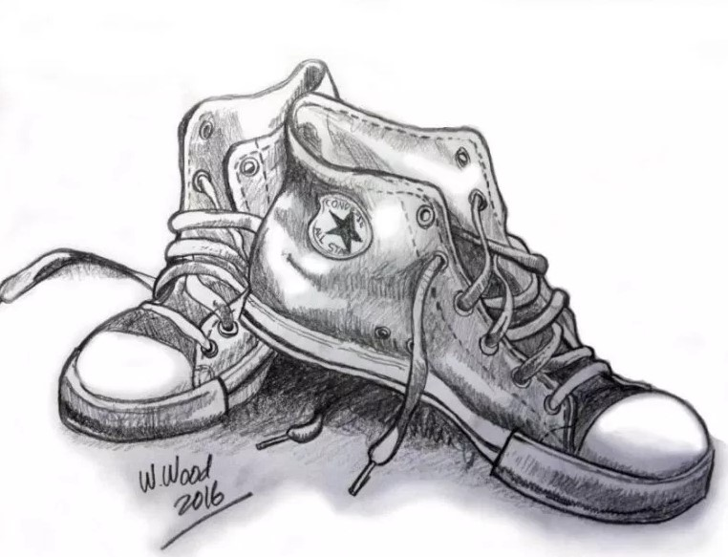

Slide 19
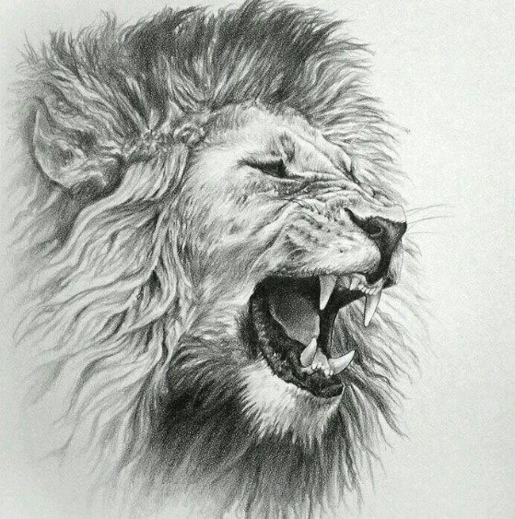

Slide 20
Latihan Arsiran
Tirulah gambar di bawah ini, lalu arsir sesuai dengan ke 5 teknik arsiran yang telah dijelaskan tadi.

Slide 21
